Slide 1
МБДОУ - детский сад комбинированного вида «Теремок»
Конкурс «Большое космическое путешествие»
«Космонавт и космос»
Тарасова Екатерина Сергеевна
Музыкальный руководитель
П. Борисовка 2023

Slide 2
Цель: расширить и обогатить словарный запас детей на тему «Космос».
Задачи:
обогатить и систематизировать знания о работе космонавта, о полете в космос;
формировать познавательные интересы к космосу;
развивать фантазию, воображение;
развивать двигательно-игровую активность.
Возрастная группа: 5 -6 лет
Краткое описание: Слайды 3 и 4 – педагог рассказывает, «что такое космос», «что в космосе есть планеты, звезды, кометы, астероиды и др.. Слайд 5 – педагог предлагает детям оправиться в космос и спрашивает у детей, как они думает, что им для этого нужно. В ходу обсуждения выясняют, что необходимо: ракета, скафандр, физическая подготовка и продукты (еда). На слайде 5 расположены 4 гиперссылки, которые помогут рассмотреть 4 блока подробно. Слайд 6: показаны основные части ракеты. Слайд 7: Дети играют музыкальную игру на ускорение «Я ракета». Слайд 8: Воспитатель рассказывает о тренировках космонавтов. Слайды с 9 по 13идети играют в игру «Я будущий космонавт». Слайд 14: педагог рассказывает из чего состоит скафандр космонавта. Слайд 15: Дети играют в игру «Раз, два, три, четыре, пять, космонавт готов». Слайд 16 и 17: педагог рассказывает про космическую еду. Слайд 18: педагог угощает детей «космической едой». Слайд 19: педагог завершает занятие.

Slide 3
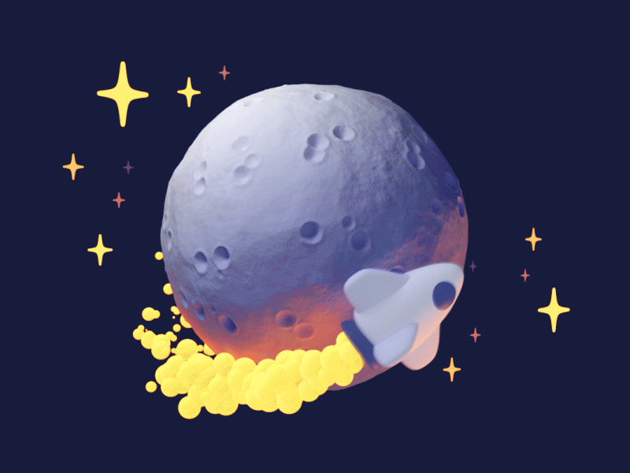
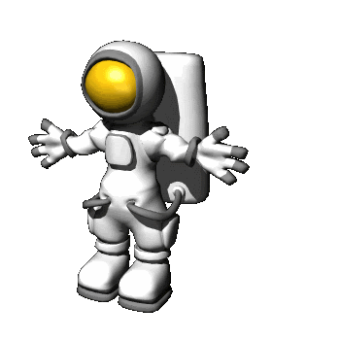
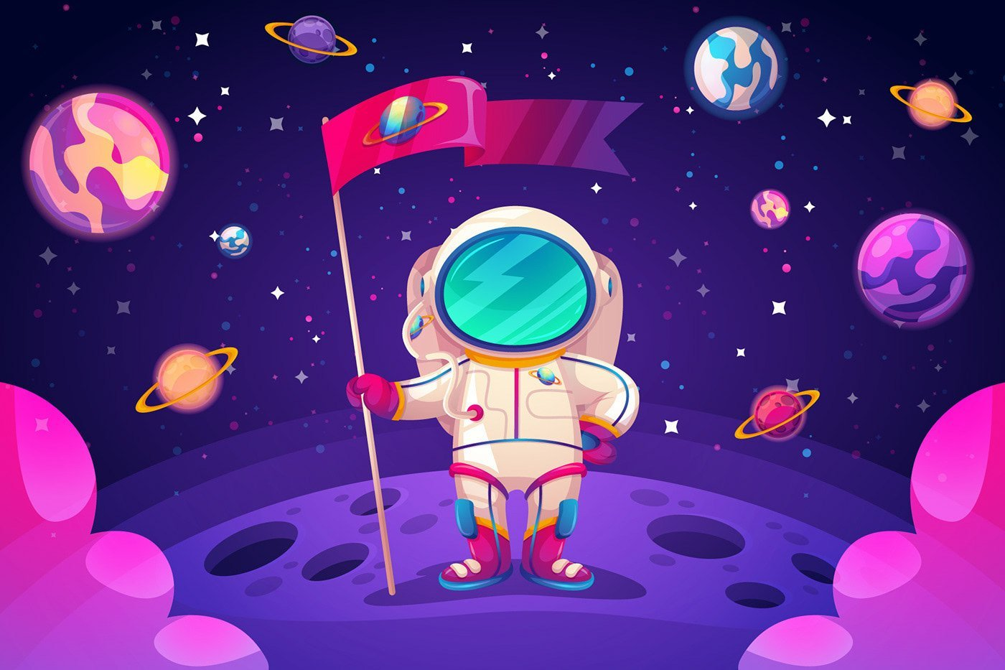
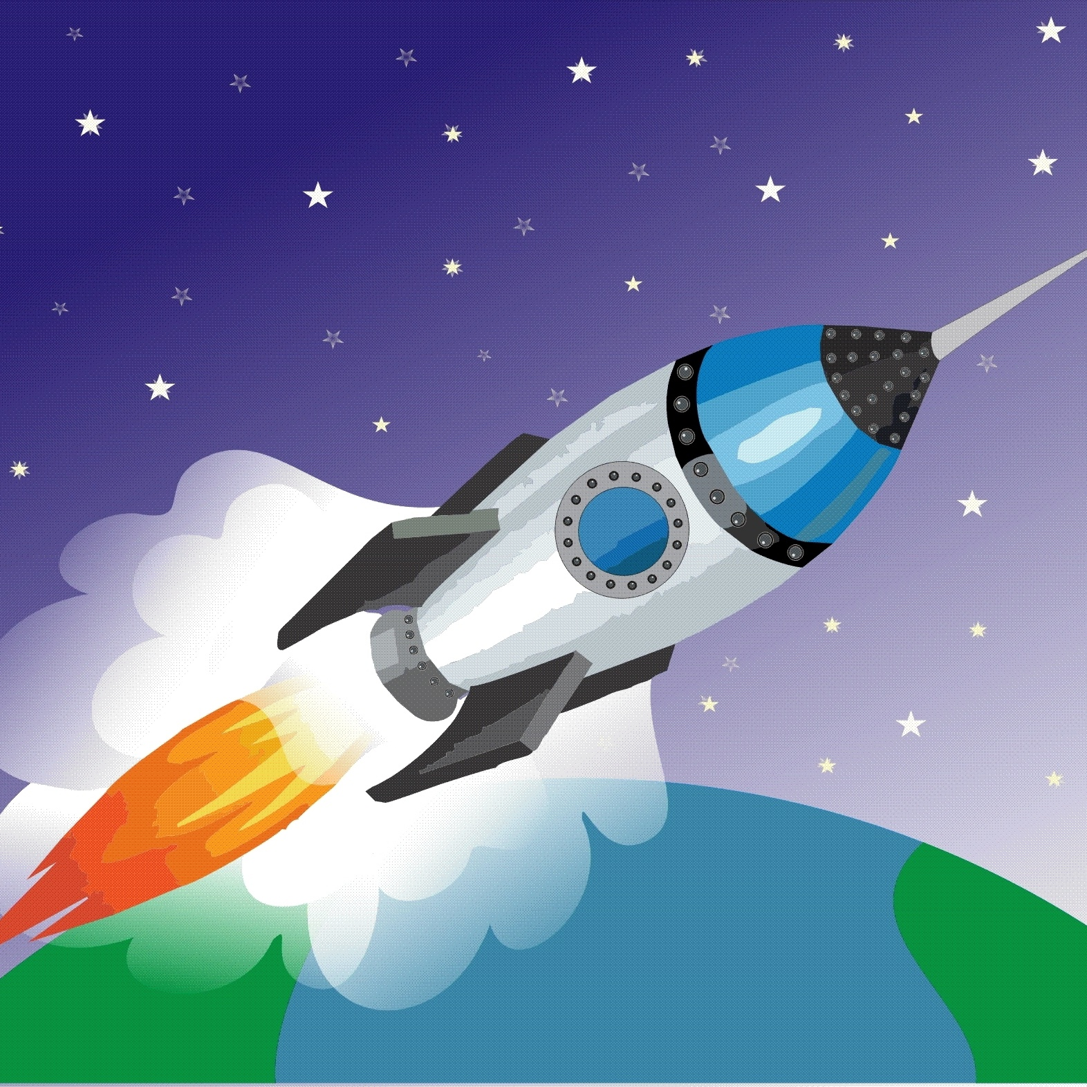
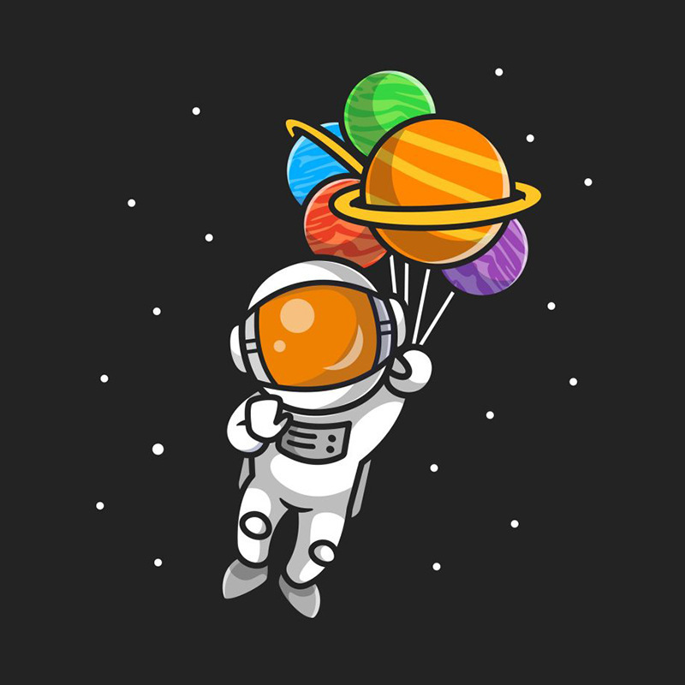
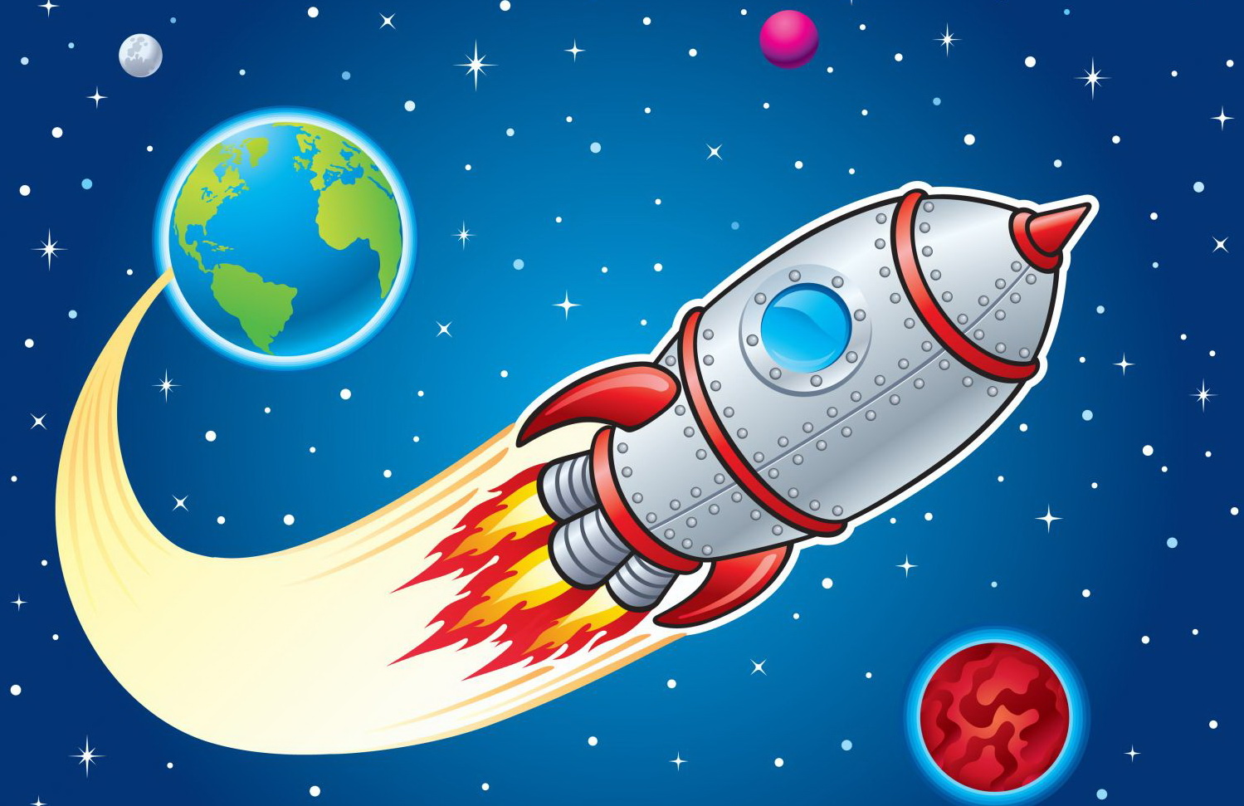
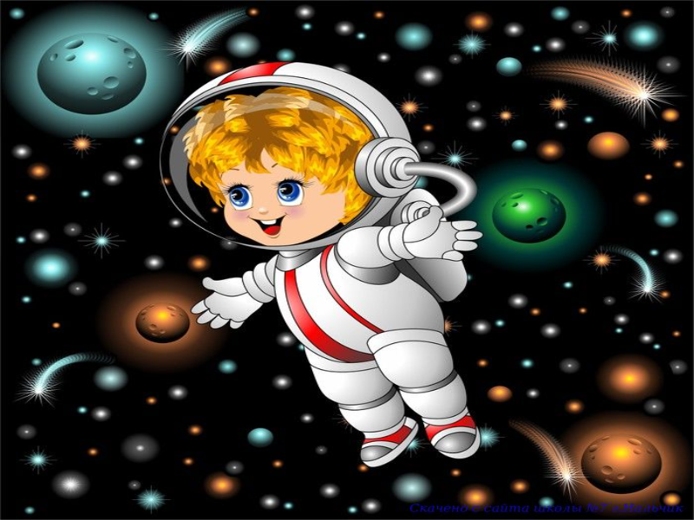
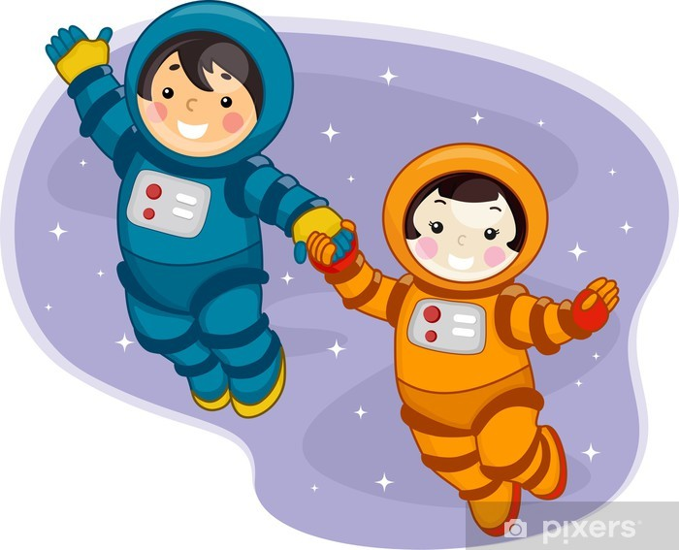
«Космонавт и космос»

Slide 4
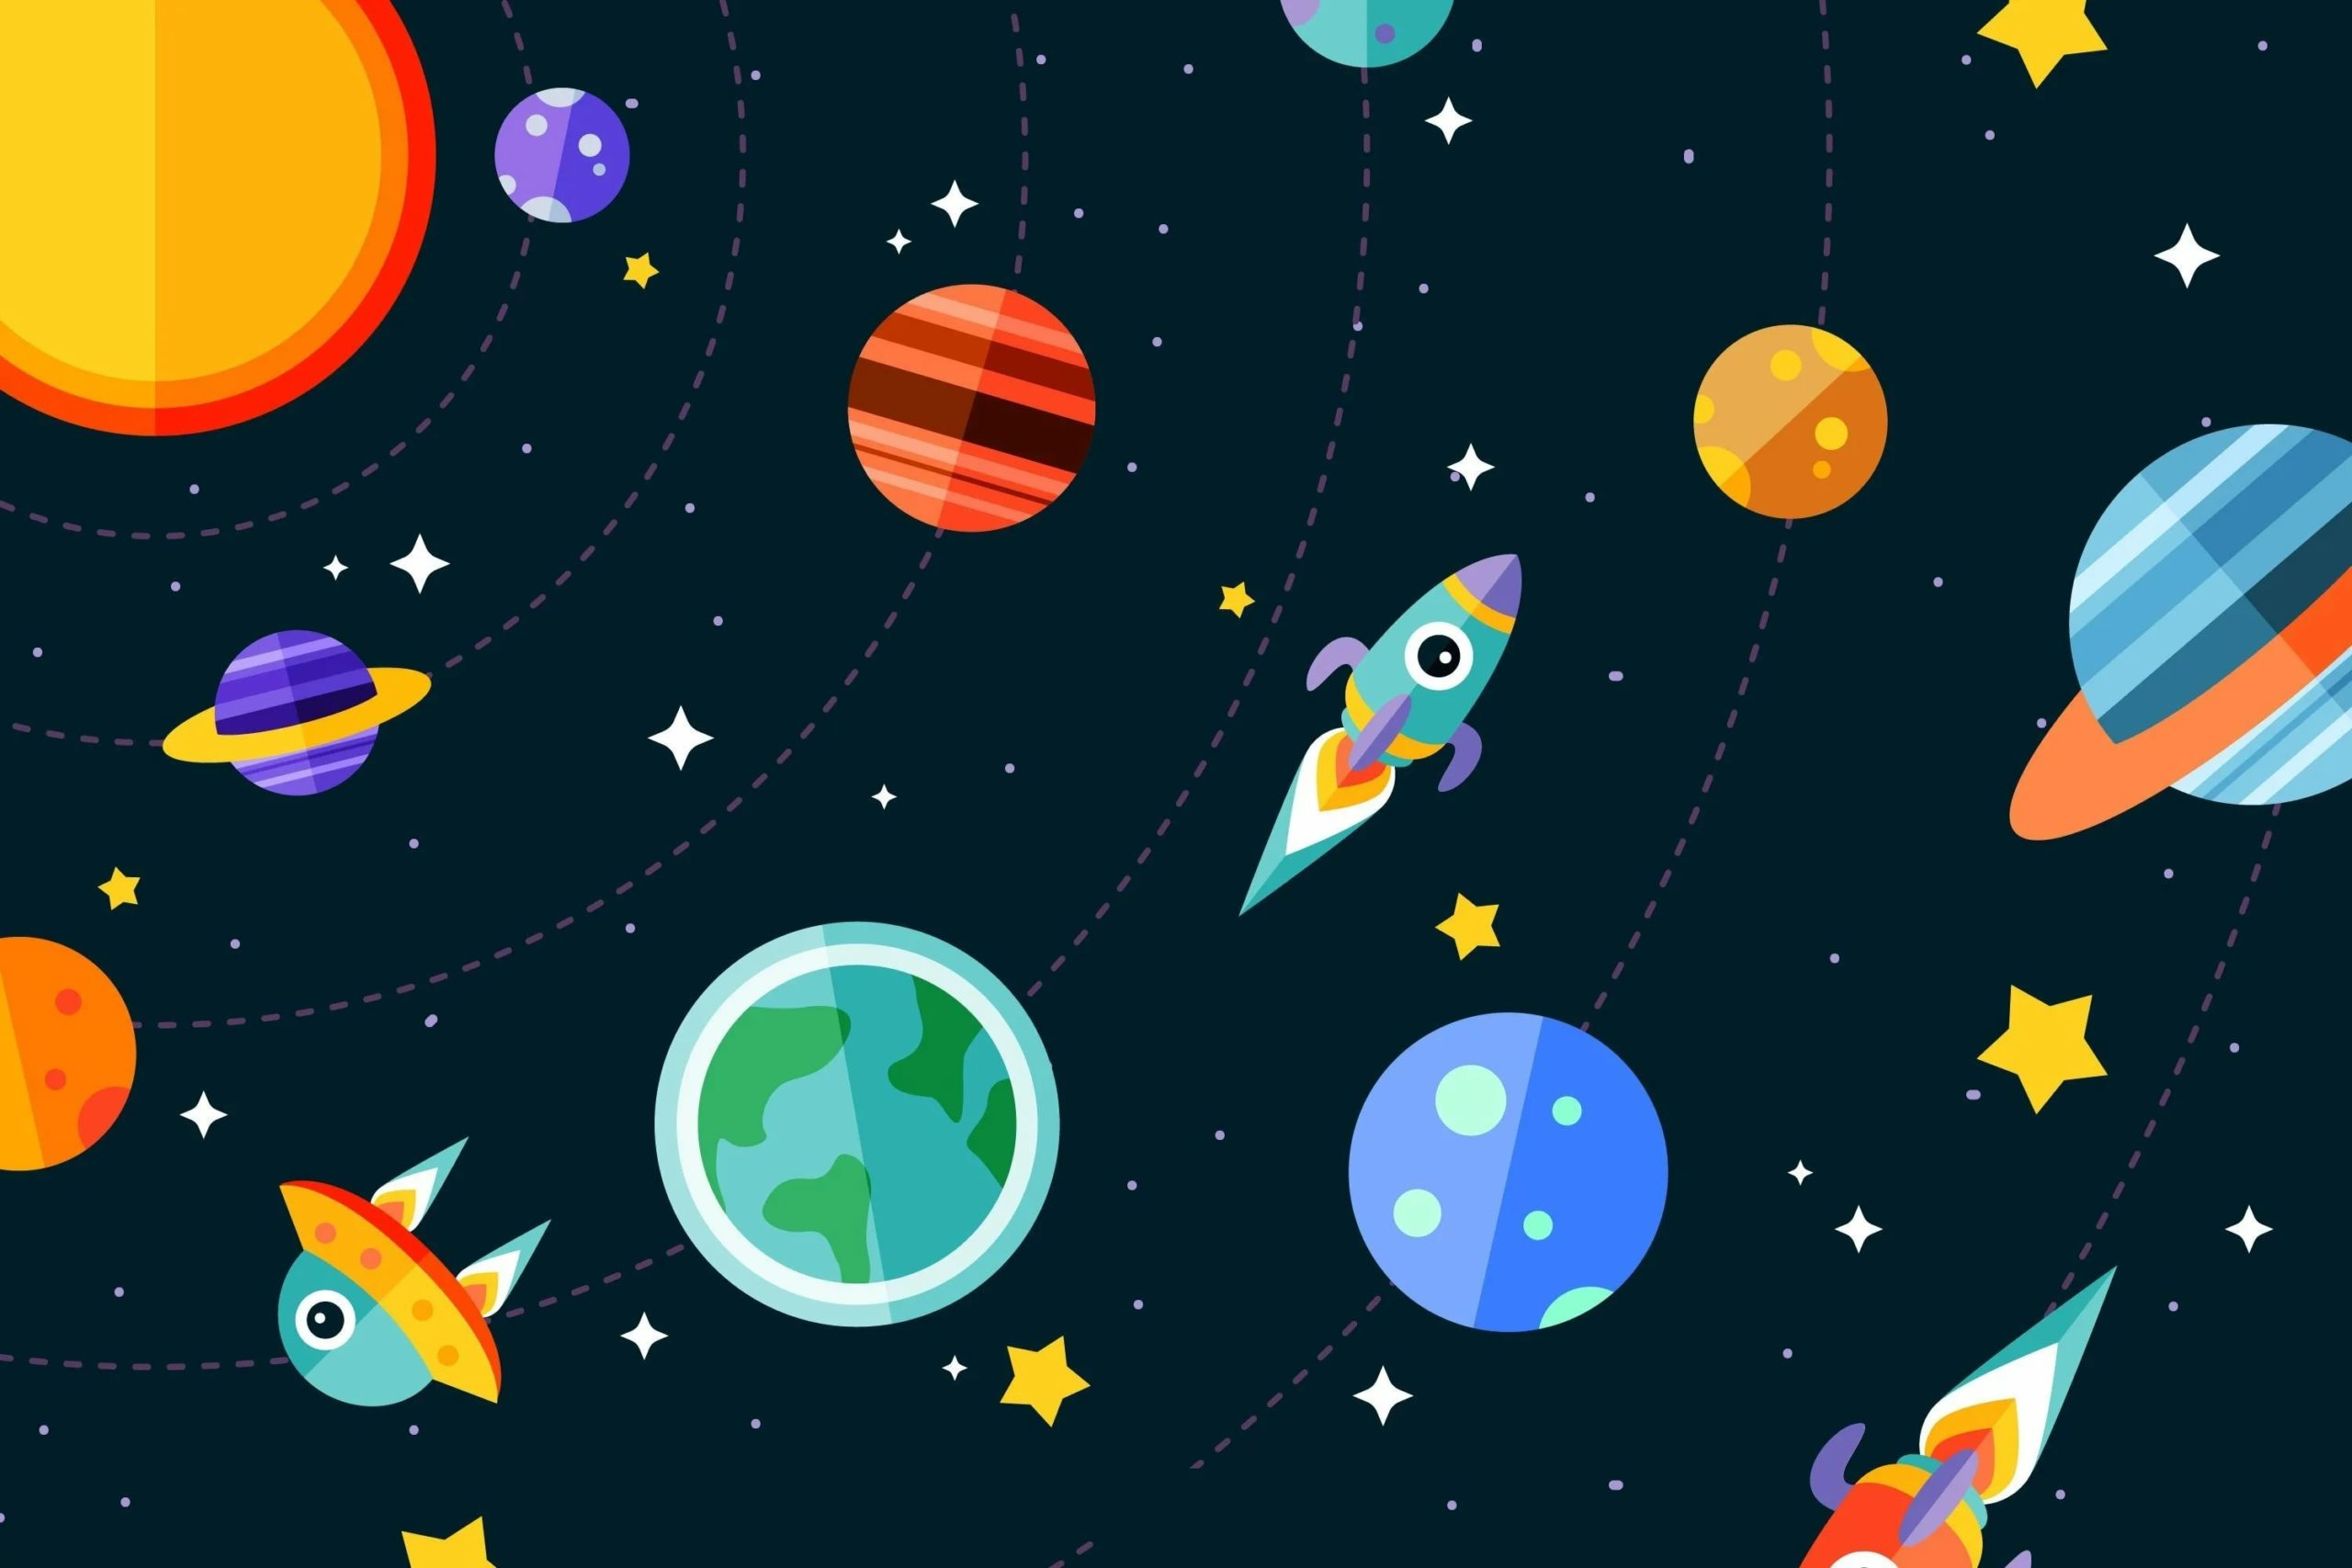

Slide 5
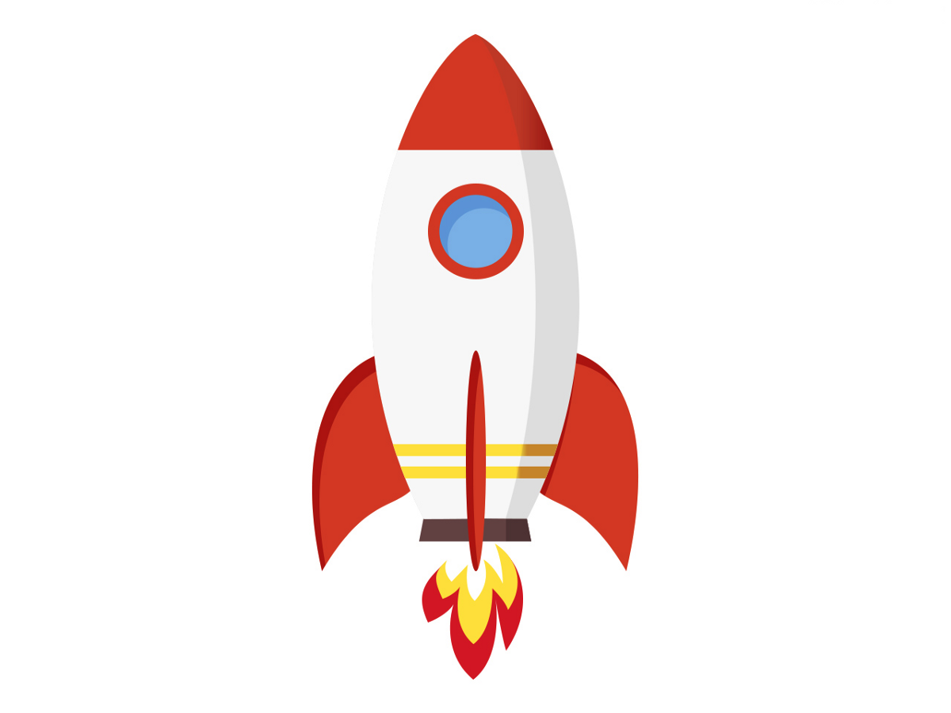
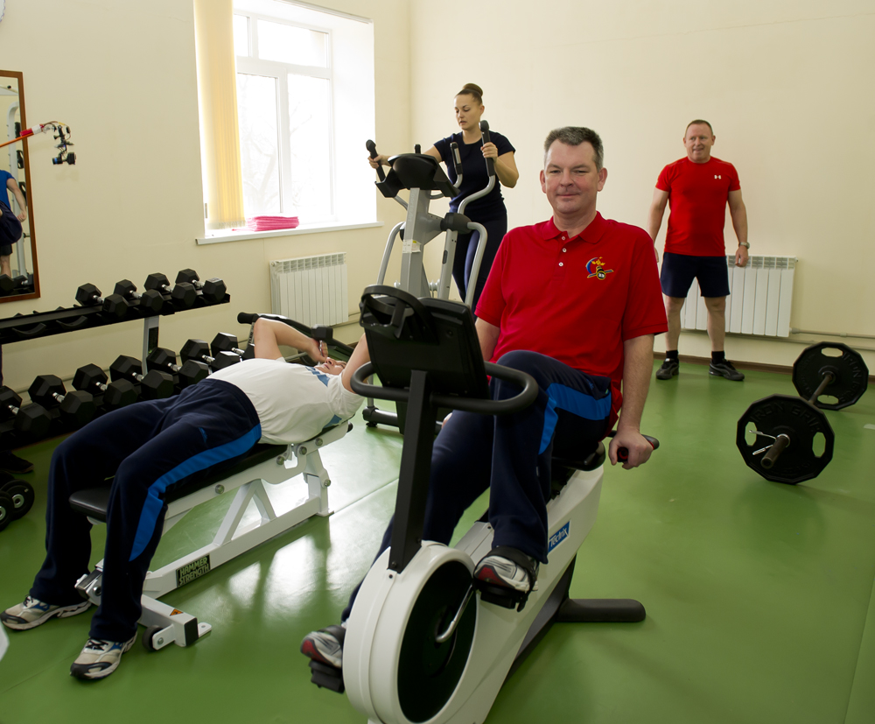

Slide 7
Музыкальная игра на ускорение « Я – ракета»

Slide 8
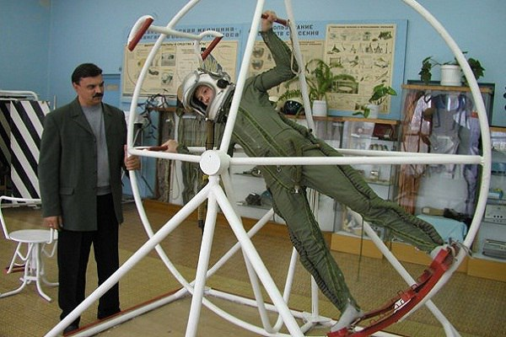
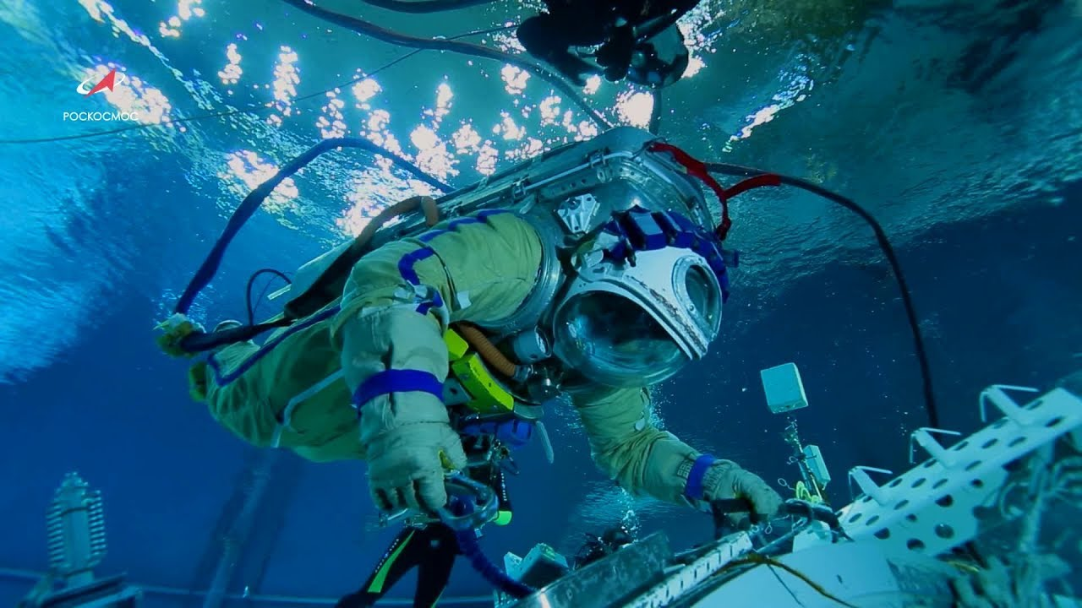
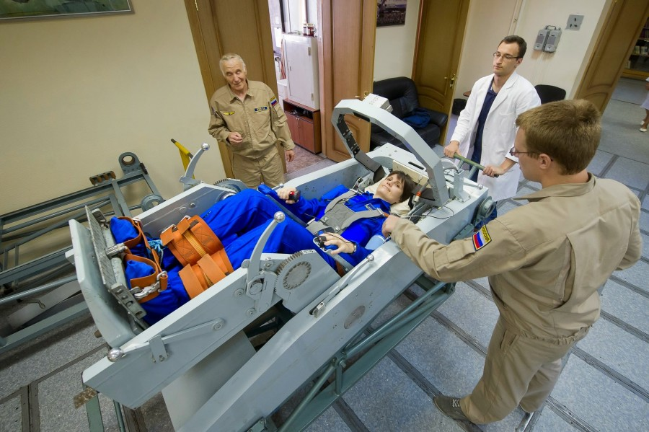
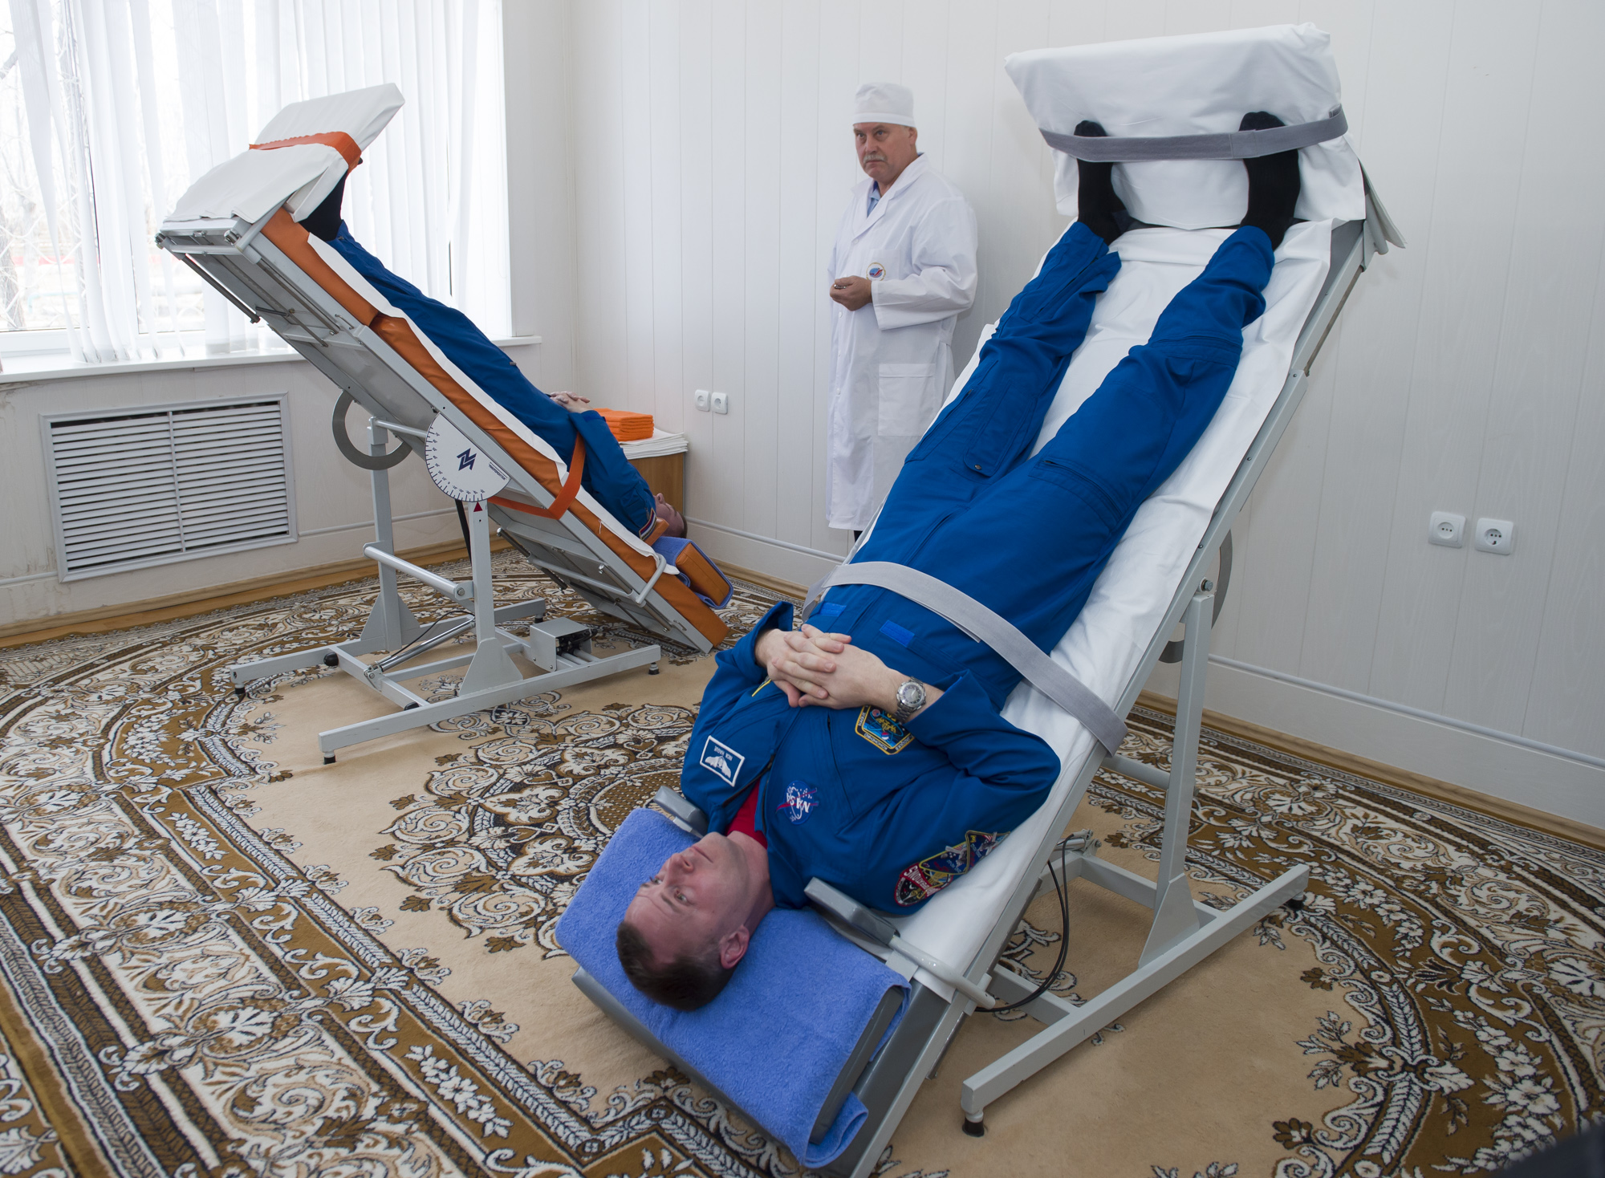

Slide 9
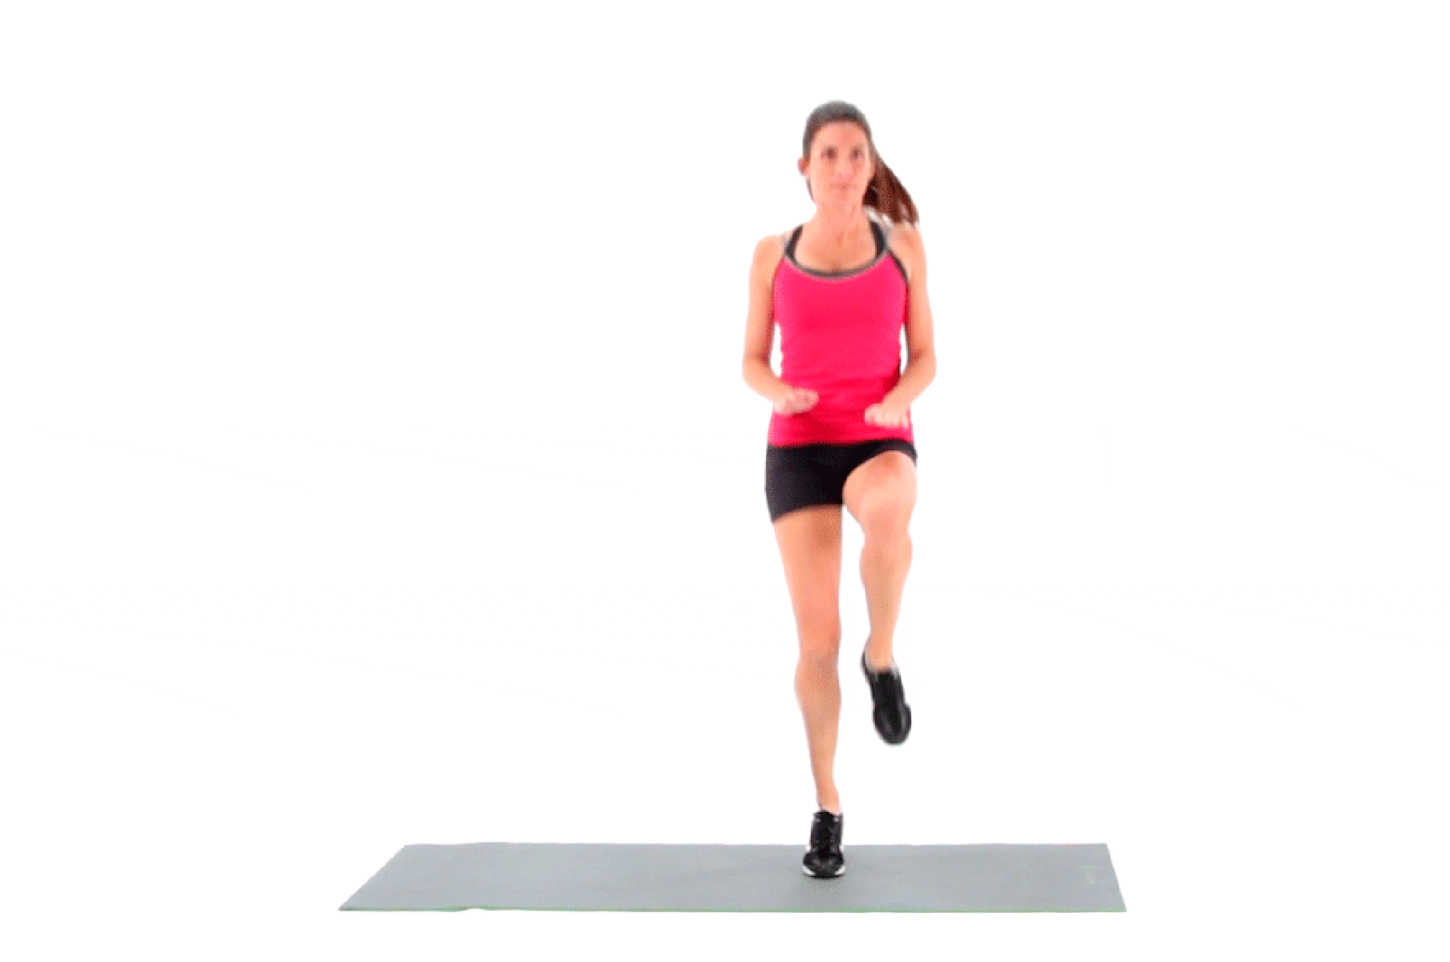
Игра «Я будущий космонавт»

Slide 10
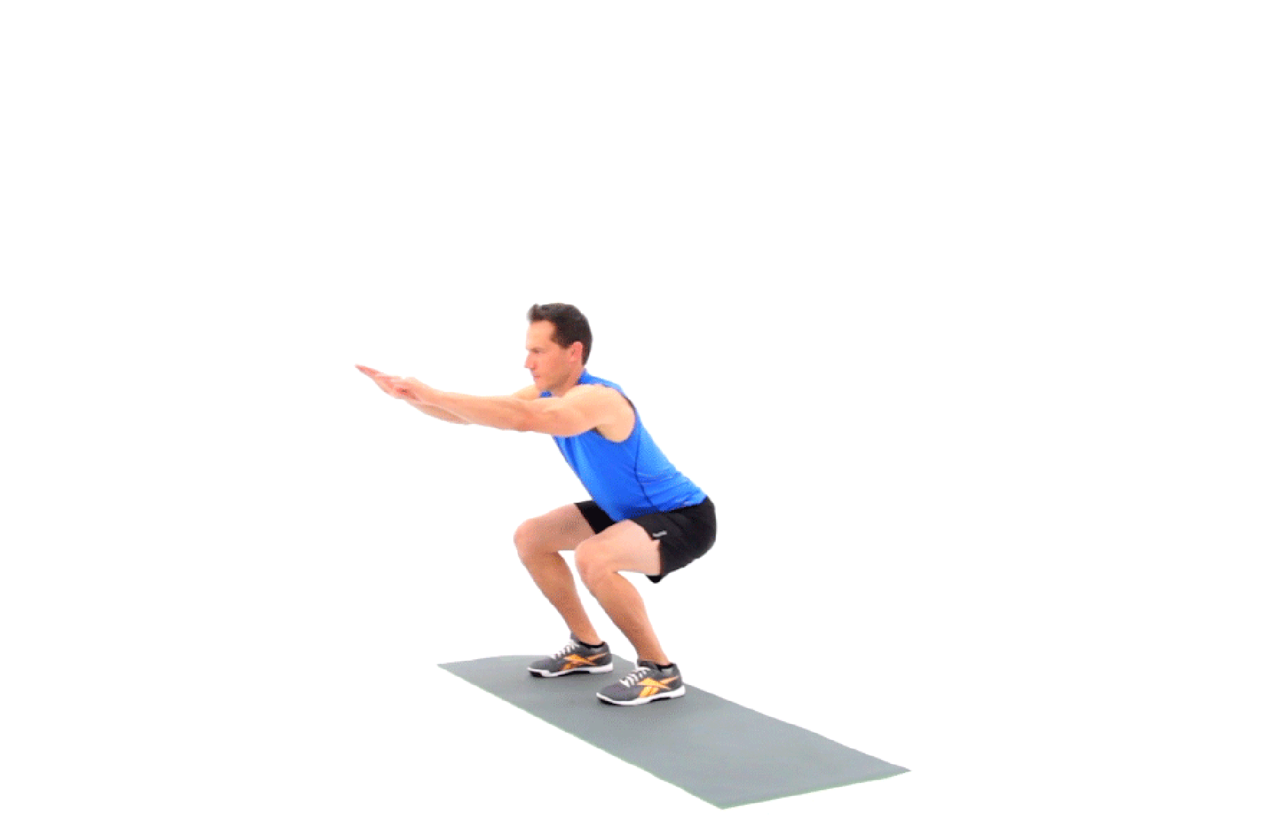

Slide 11
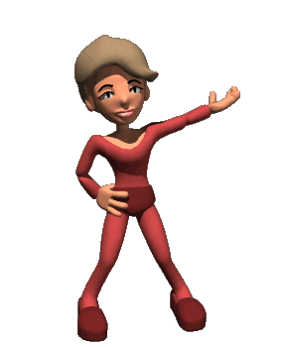

Slide 12
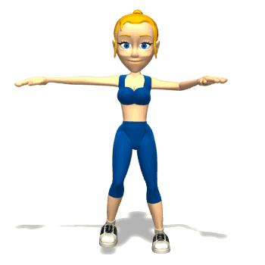

Slide 13
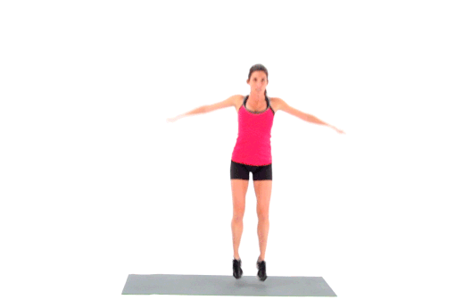

Slide 14
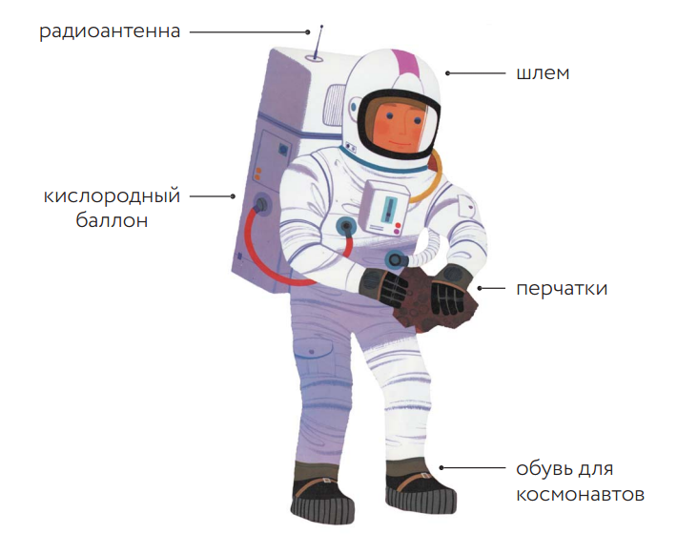

Slide 15
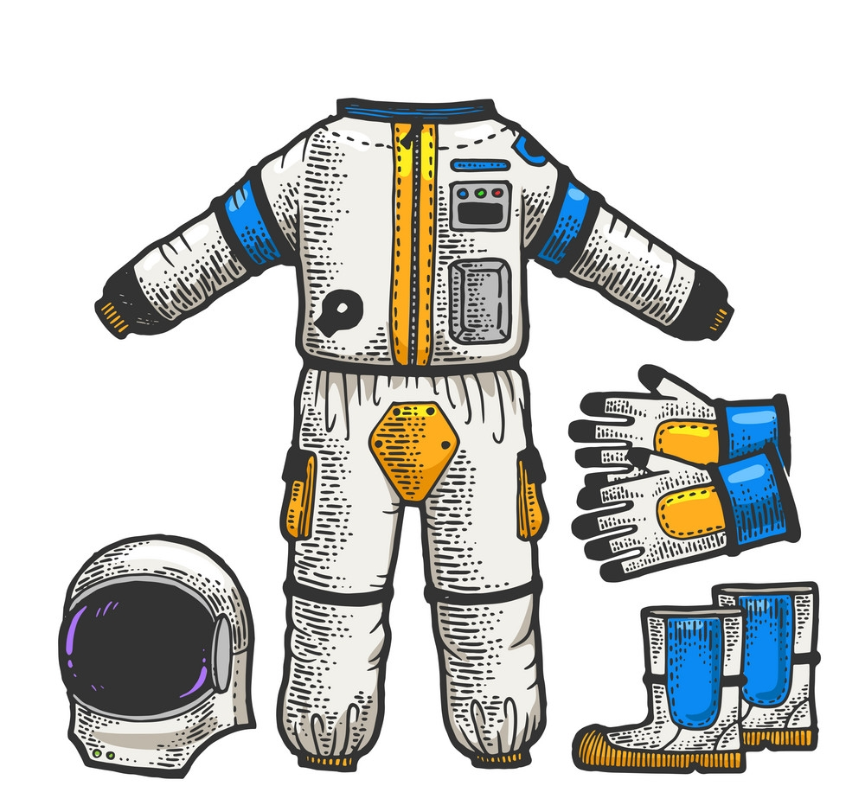
Игра «Раз, два, три, четыре, пять – космонавт готов»

Slide 16
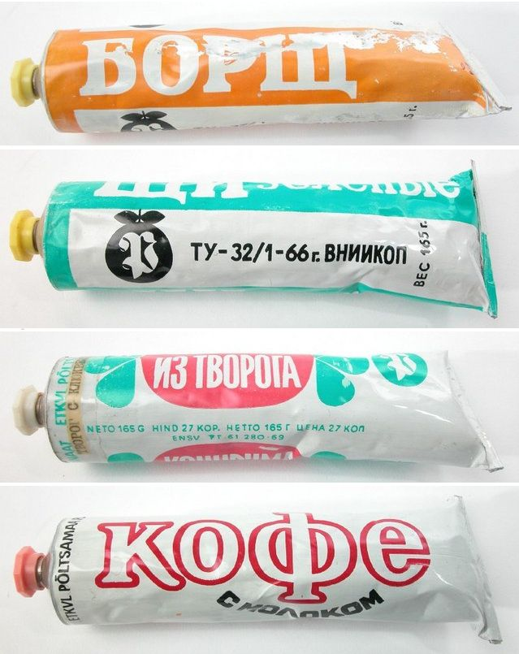
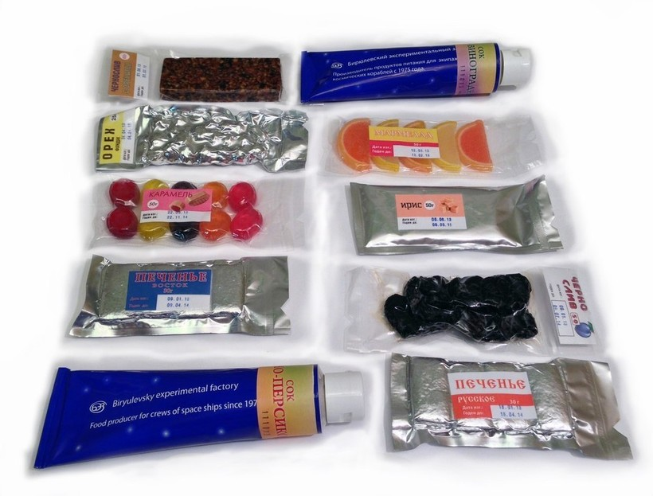

Slide 17
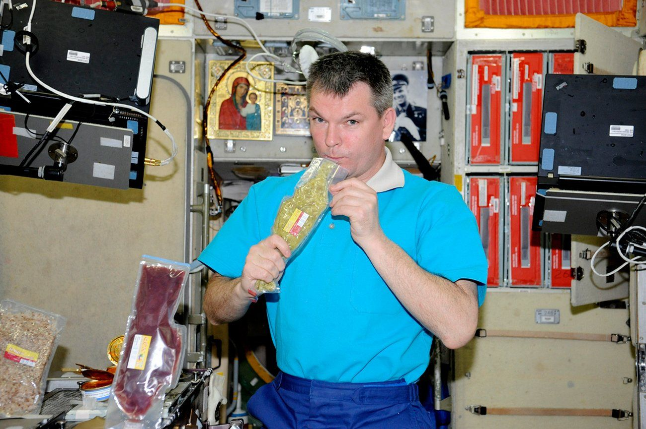
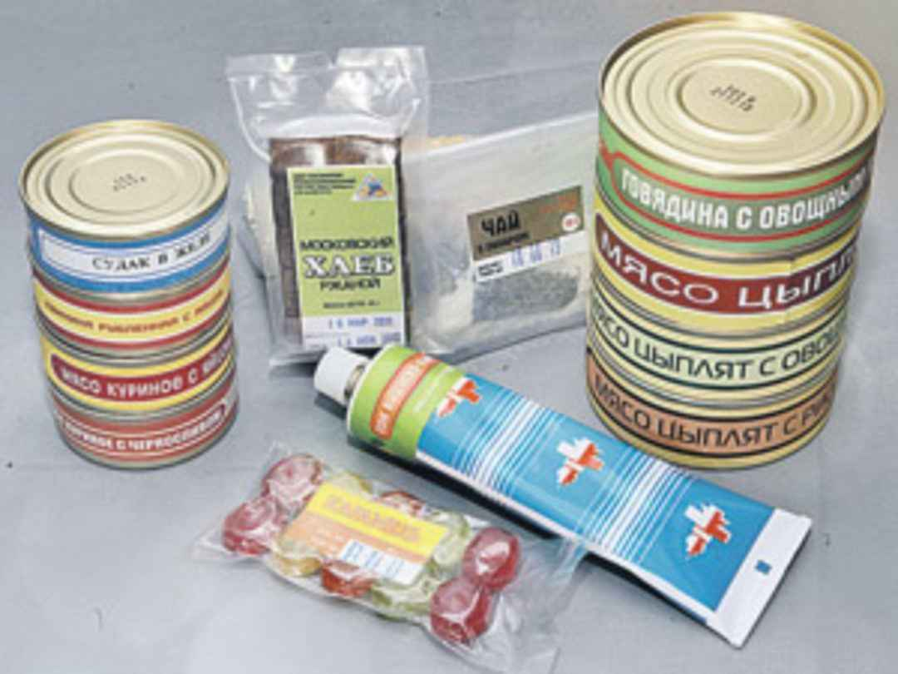

Slide 18
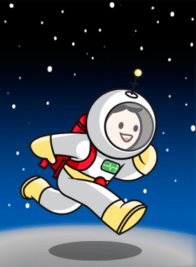
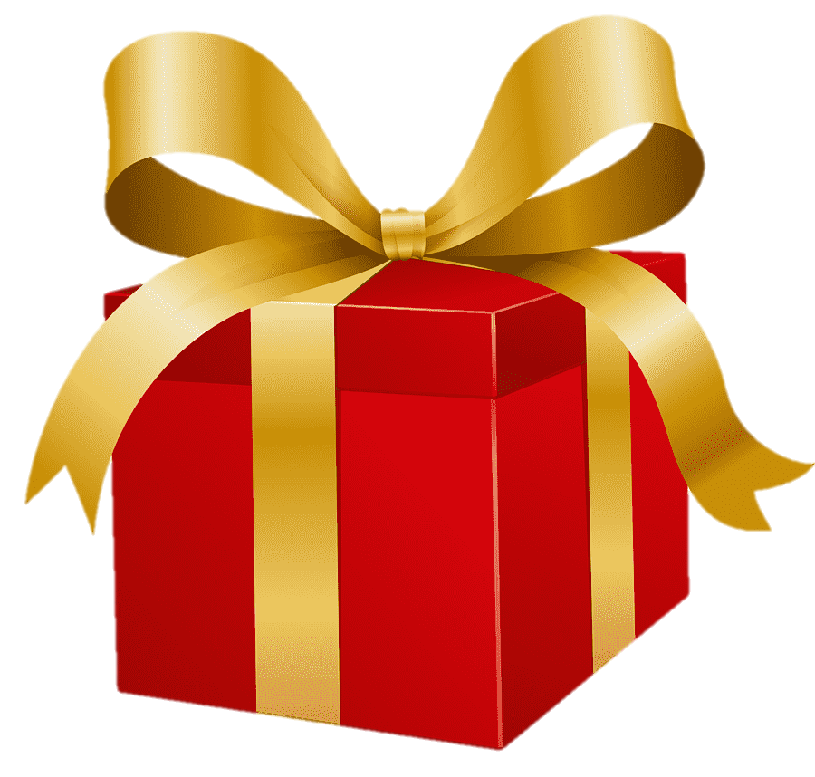

Slide 19
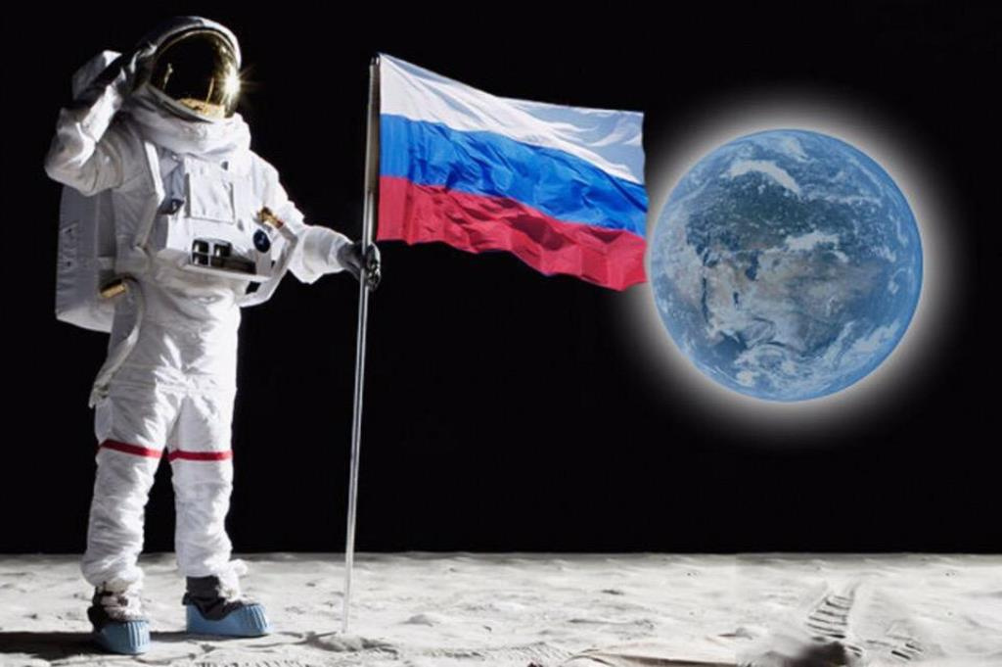

Slide 20
Список использований литературы
1. Л.Я. Гальперштейн «Моя первая энциклопедия» Москва, 2010 г.
2. В.П. Глушко «Космонавтика. Маленькая энциклопедия» 2020 г.
3.Е. А., Паникова, В.В. Инкина «Беседы о космосе. Методическое пособие.- М.: ТЦ Сфера, 2021.
4. Интернет источники.

